Slide 1
Разработка нейронных сетей для анализа местоположения и съедобности грибов
Научный руководитель: к.э.н., доцент А.Е.Чистяков
Студент группы ПИЭ-41: Кухарев К.А.
Ярославль 2022

Slide 2
Актуальность работы
Проблема определения съедобности грибов является актуальной, поскольку своевременное определение съедобности гриба может спасти жизнь человеку. Также цены на грибы растут каждый год и не каждый человек знает, где можно найти грибы. Использование нейронных сетей не только поможет автоматизировать процесс поиска места произрастания грибов, но и определить съедобность грибов.
2

Slide 3
Цель работы
Целью данной выпускной квалификационной работы является анализ съедобности грибов и поиск на карте мест произрастания грибов в Центральном федеральном округе на основе нейронных сетей.
3

Slide 4
Задачи
Рассмотреть основы обучения нейронных сетей
Проанализировать зоопарк архитектур нейронных сетей,
обучить модели нейронных сетей распознавать и классифицировать грибы на изображении, оценить качество моделей с помощью метрики.
На основе обученных моделей создать ансамбль моделей для повышения качества прогнозирования и оценить прирост точности.
Создать скрапер данных на основе модели для детекции грибов и API соцсети «Вконтакте» для определения местоположения грибов.
4

Slide 5
Задачи
Извлечь данные о погоде, используя API «Яндекс.Погоды» для предсказания мест возможного произрастания грибов.
Разработать сайт для представления результатов и автоматизировать процесс определения места произрастания грибов путем выгрузки скрапера «Вк» и сборщика информации о погоде в облачный сервис Google Cloud Platform.
5

Slide 6
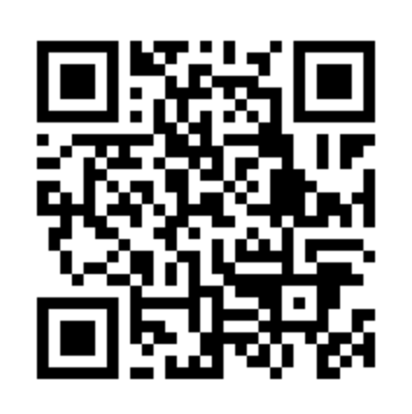
Результат
6

Slide 7

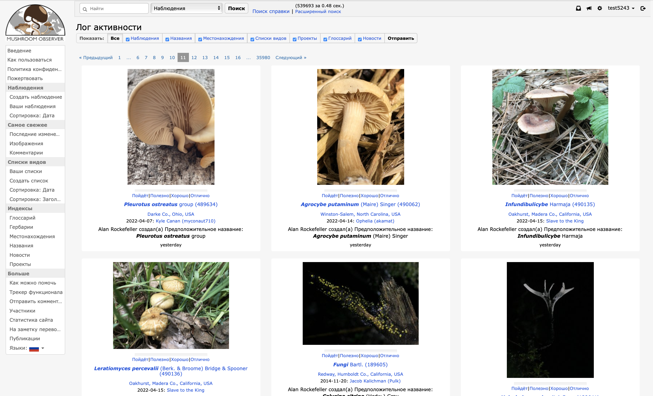

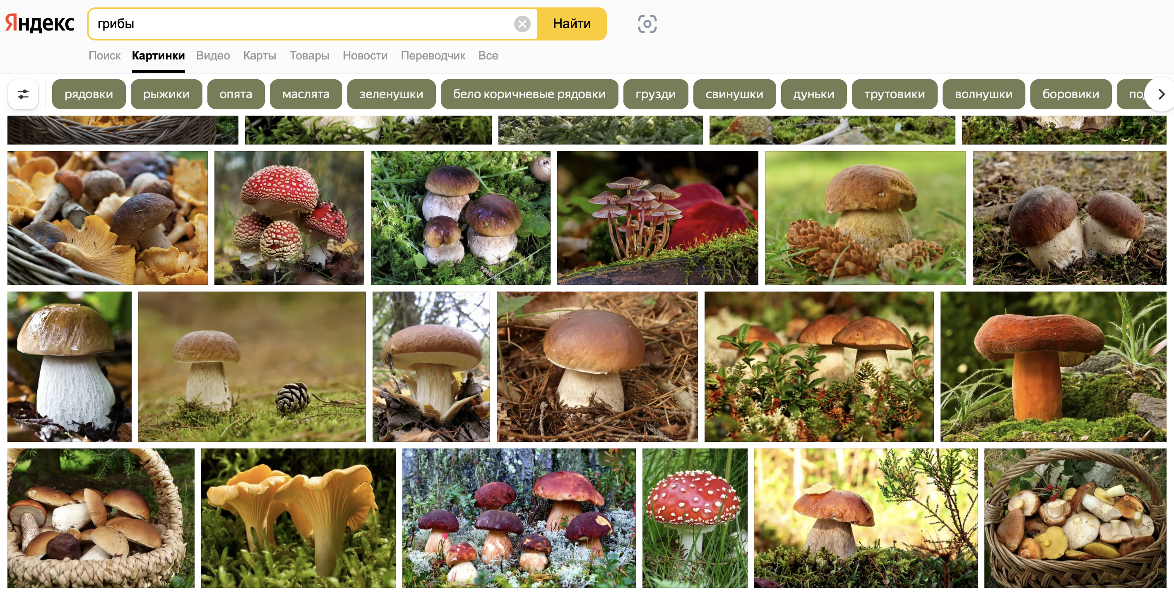
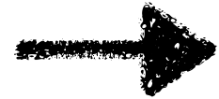


Формирование наборов данных
Для классификации по видам
Для детекции
Venus has a beautiful name and is the second planet from the Sun. It’s hot and has a poisonous atmosphere
Venus has a beautiful name and is the second planet from the Sun. It’s hot and has a poisonous atmosphere
Белый гриб
Подберезовик
…
Грибы
Лисички
1800
7
Всего 3318

Slide 8
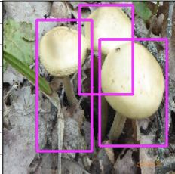
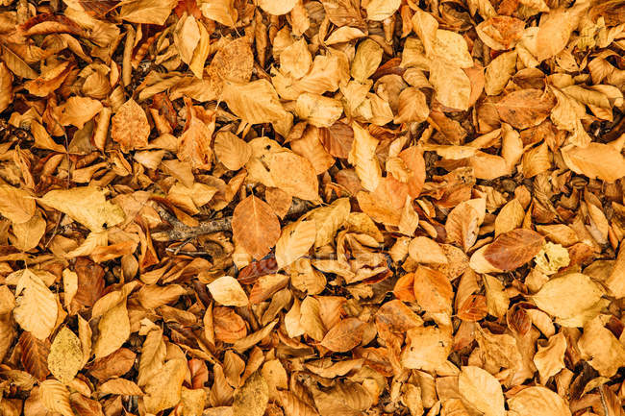
Обучение моделей для детекции
грибов
Есть грибы на фото?
Аугментация
Обучение DETR
Да, с вероятностью 0,97
Обучение FRCNN
Нет, с вероятностью 0,88
8

Slide 9

Подготовка набора данных для определения съедобности
331
664
2323
331
2323
Обучающая
Валидационная
Обучающая
Валидационная
Тестовая
9

Slide 10
Обучение и оценка моделей
Название | Число эпох | Точность |  | Полнота |  | F-мера |  | FPR
 |  | Съед. | Яд. | Съед. | Яд. | Съед. | Яд.
MobileNetV2 | 68 | 0,80 | 0,78 | 0,86 | 0,84 | 0,83 | 0,81 | 0,29
ResNet50 | 50 | 0,77 | 0,75 | 0,85 | 0,83 | 0,81 | 0,79 | 0,34
Xception | 77 | 0,67 | 0,65 | 0,87 | 0,85 | 0,76 | 0,74 | 0,73
DenseNet169 | 28 | 0,64 | 0,62 | 0,82 | 0,80 | 0,72 | 0,70 | 0,73
InceptionV3 | 34 | 0,73 | 0,71 | 0,84 | 0,82 | 0,78 | 0,76 | 0,61
10

Slide 11
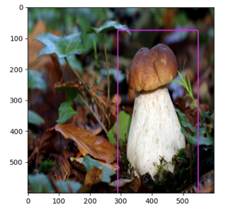
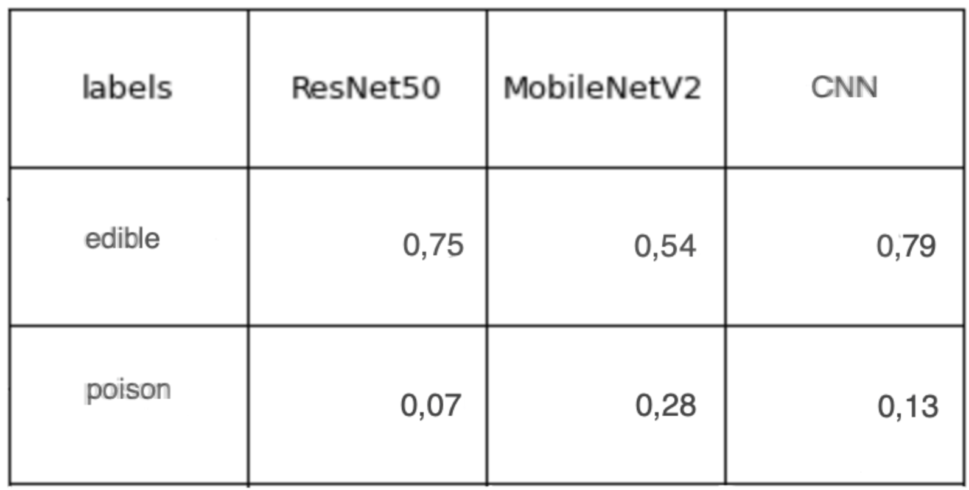
Создание ансамбля моделей
VGG19
MobileNetV2
ResNet50
Съедобность
ResNet50
MobileNetV2
VGG19
Съедобный
Ядовитый
11

Slide 12




Создание карты местоположения грибов
Максимальная, минимальная, средняя
температура воздуха
Фотографии грибов
с местоположением
Влажность воздуха и почвы
Скорость ветра
12

Slide 13
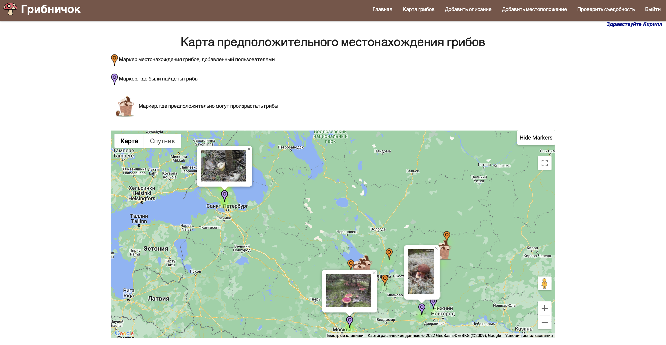
Разработка приложения для представления результатов
14

Slide 14
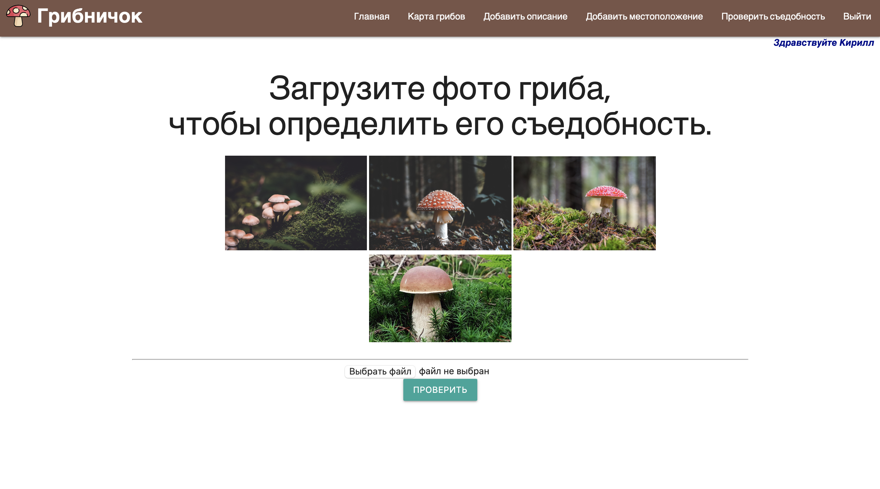
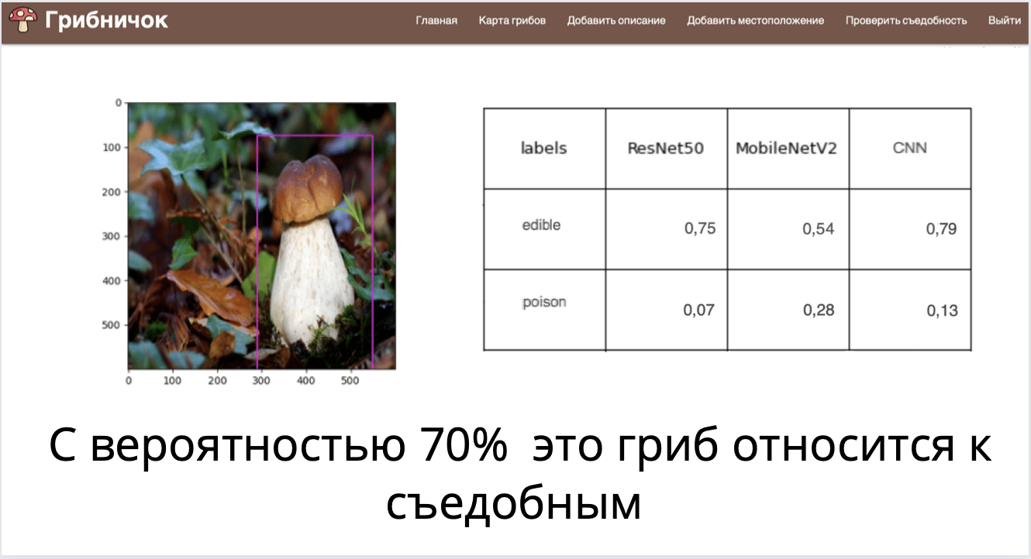
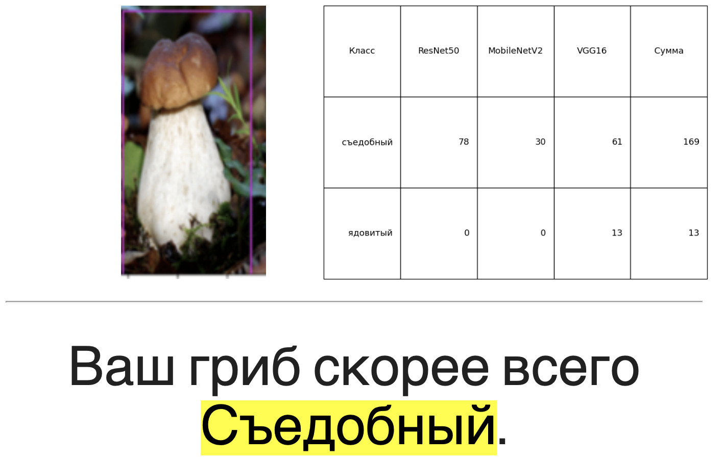
13

Slide 15
Заключение
В результате проделанной работы был создан сайт для предсказания съедобности грибов и определения места их произрастания.
В дальнейшем планируется :
обучить нейронные сети для классификации съедобности дикорастущих ягод и создать карту мест произрастания дикорастущих ягод;
добавить систему рейтинга грибных мест, в зависимости от оценки пользователей;
расширить зону поиска грибных мест
определять возраст гриба
15

Slide 16
Публикации
1. Кухарев, К.А. Разработка нейронных сетей для определения съедобности грибов // Путь в науку: Прикладная математика, информатика и информационные технологии; отв. ред. Парамонов И.В., Ярославль, 2022 г., с. 90-92. URL: https://www.elibrary.ru/item.asp?id=48512867&pff=1 (дата обращения 30.05.2022)
2. Код проекта URL: https://github.com/KirillKukharev/mushroom-edible-and-location (дата обращения 20.06.2022)
16

